Slide 1
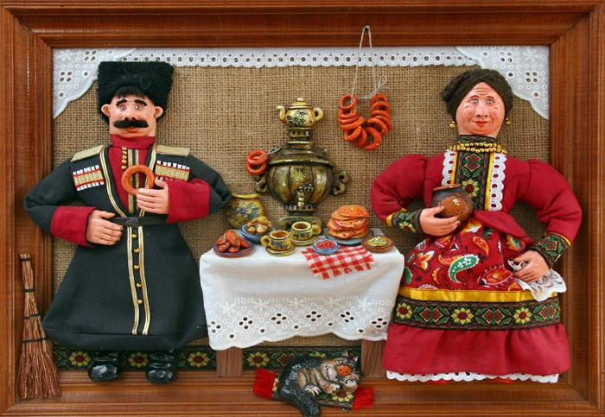
Кубань – самый красивый уголок России, самый тёплый. Когда поселились на Кубани казаки, они охраняли южные границы Российского государства.

Slide 2
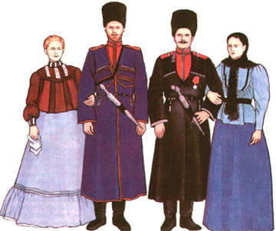
Большую часть жизни они несли воинскую службу, в мирное время сеяли, пахали, разводили скот и любили устраивать праздники. На праздники и в гости одевали праздничные наряды, плясали и песни пели.

Slide 3
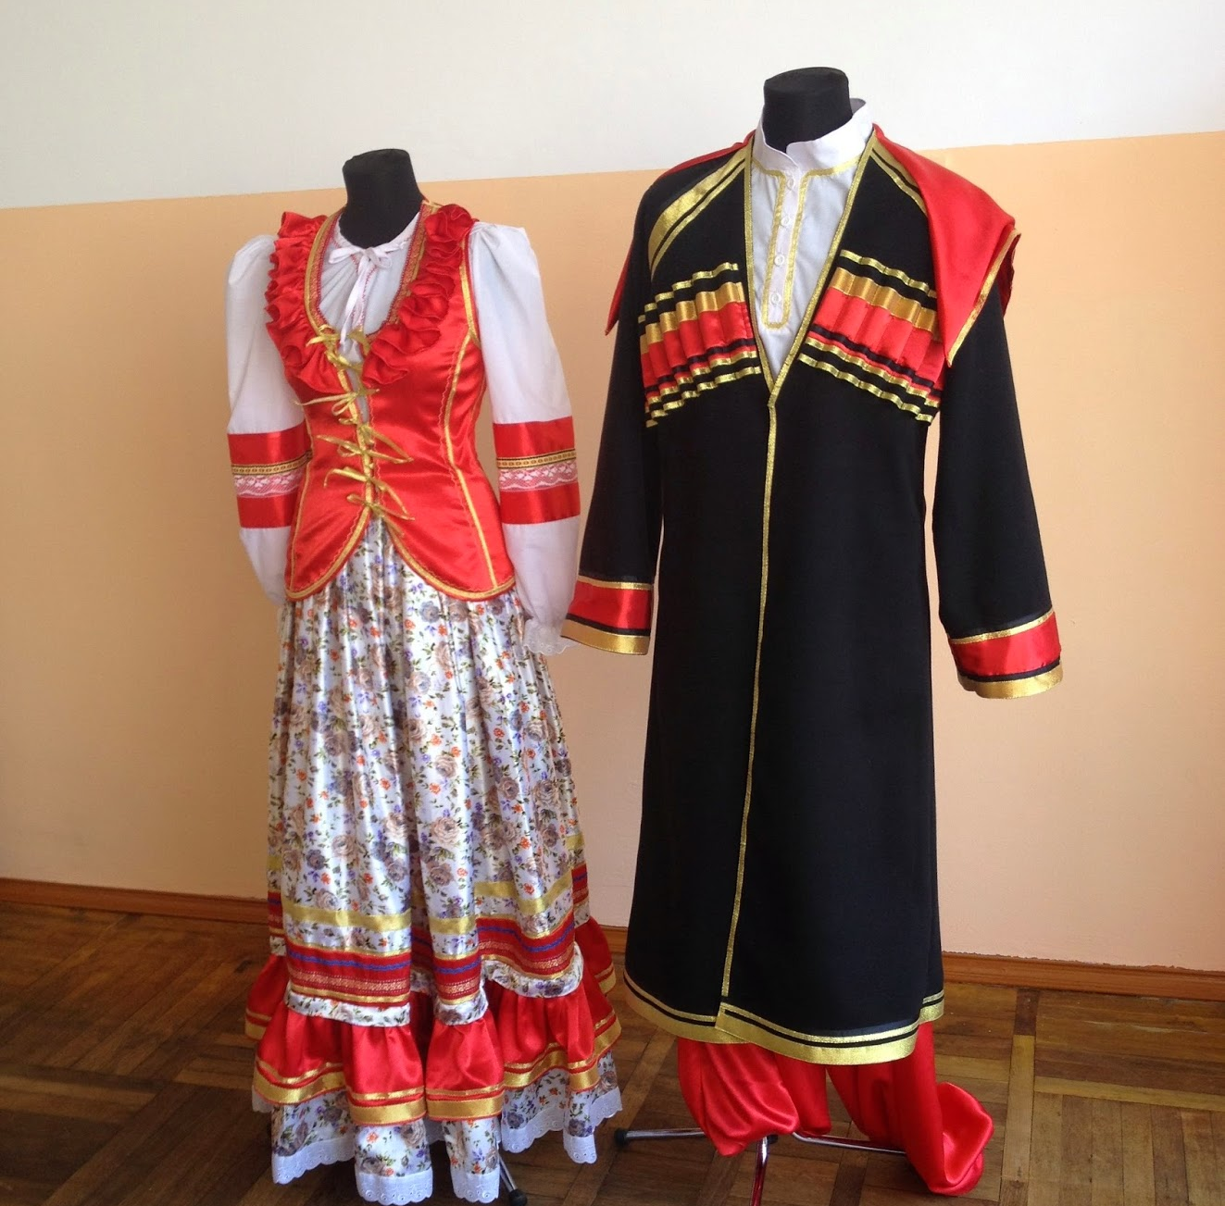

Slide 4
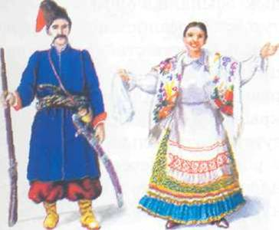
Женский костюм шили из цветастого ситца, шёлка
или бархата. Пышную юбку снизу украшали оборками или кружевом, а однотонные яркие кофты – тесьмой, бисером, кружевами. На рукавах вышивали кубанский традиционный узор – это геометрический или растительный орнамент.

Slide 5
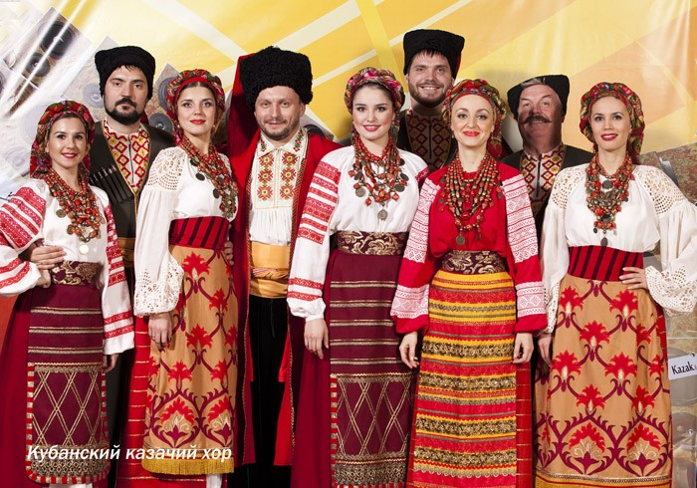
На голове заплетали косы, девушки повязывали ленты, а женщины носили яркие кружевные платки, на ногах носили полусапожки.

Slide 6
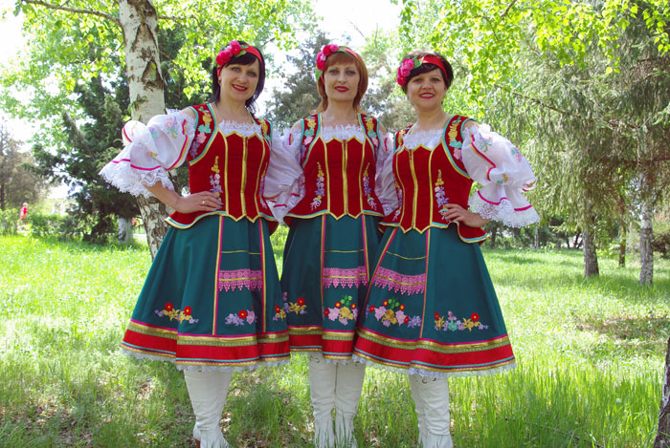
Вот какими нарядными ходили казаки и казачки в гости и обязательно с гостинцами, чтобы порадовать хозяев.

Slide 7
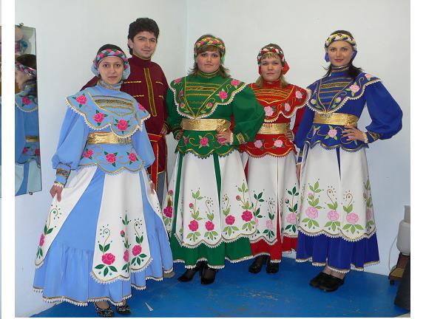

Slide 8
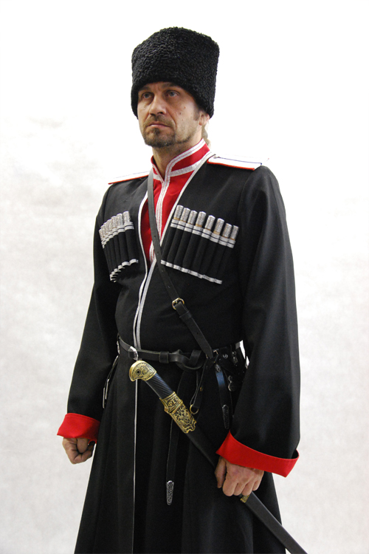
Кубанский костюм складывался веками. Черкеска – это русское название верхней мужской одежды из сукна, без ворота, с широкими отворотами на рукавах. На груди черкески находятся газыри – специальные кармашки для патронов.

Slide 9
Шаровары – широкие штаны, для удобства езды на лошадях. На ногах носили высокие чёрные сапоги, а на голове шапку-папаху. Кинжал и саблю казаки крепили к поясу.
Есть такая пословица:
«Сабля казаку – лучшая подруга, конь казаку – верный друг»

